Slide 1

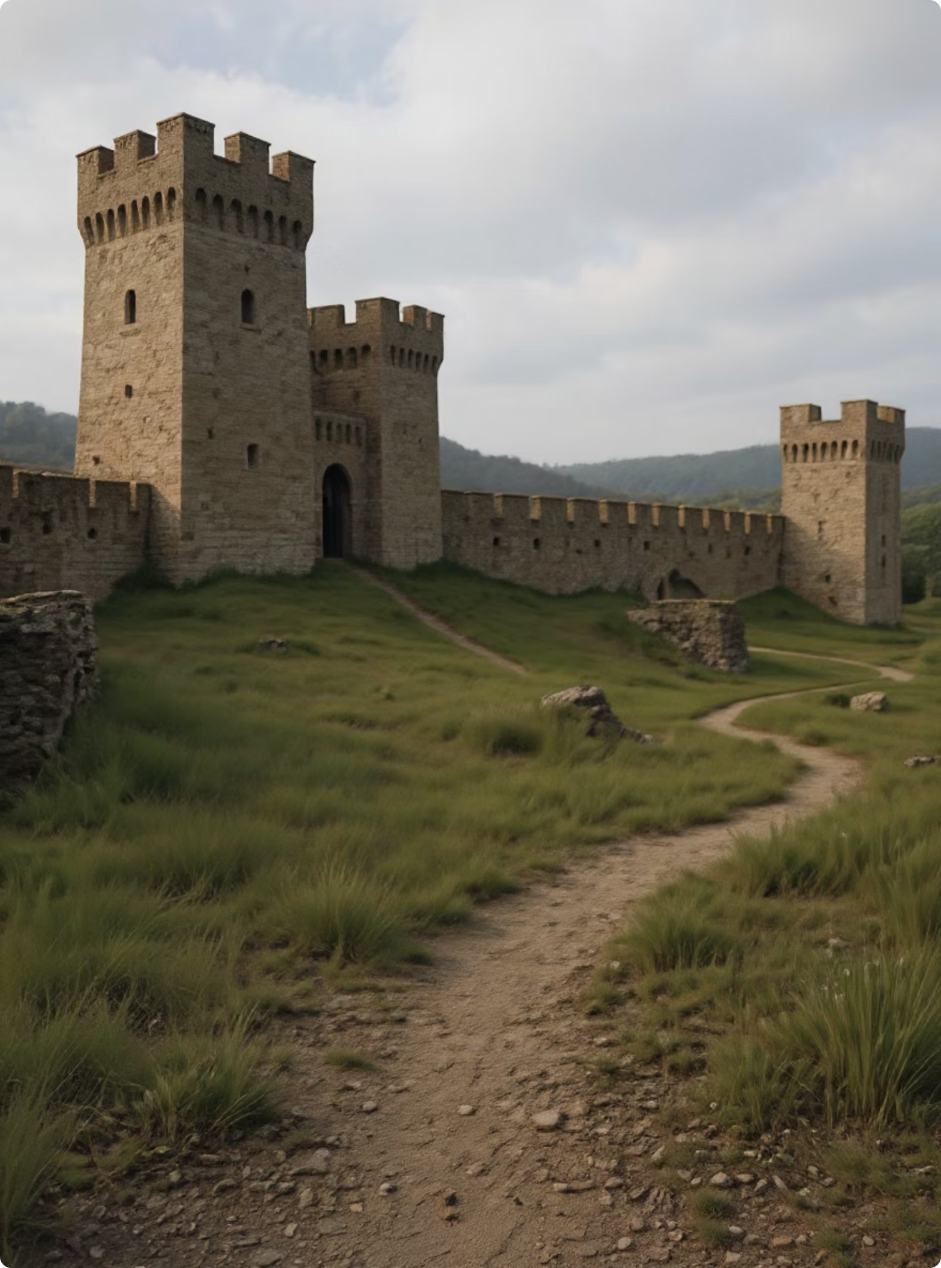

Зачем нам знать историю? Как прошлое помогает понять настоящее
Первый урок истории в 10 классе

Slide 2
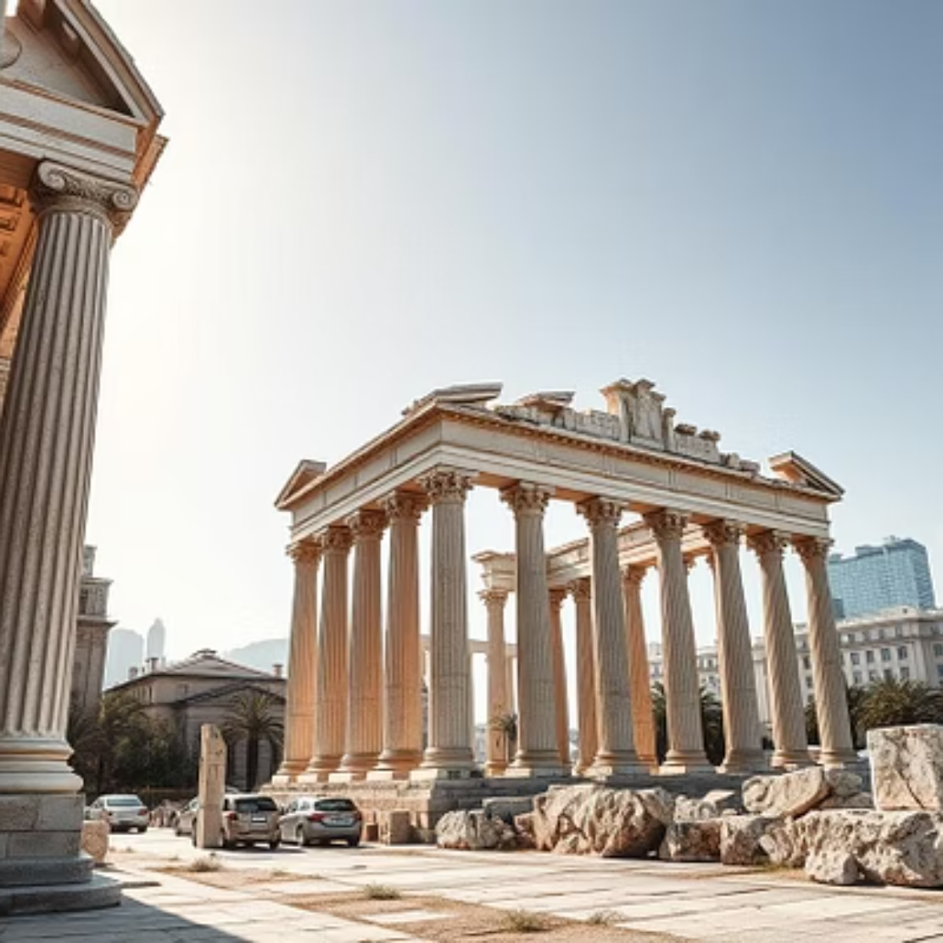
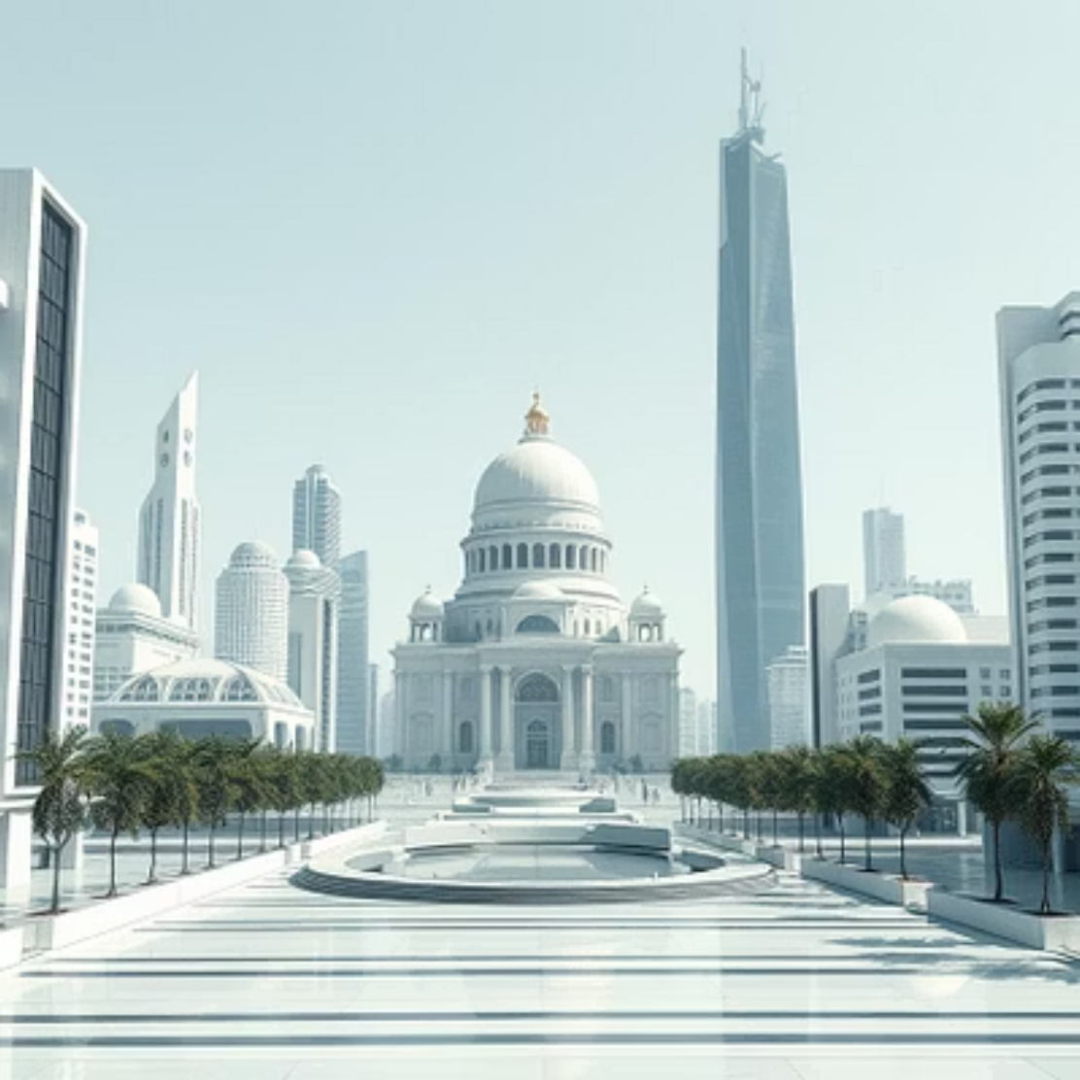
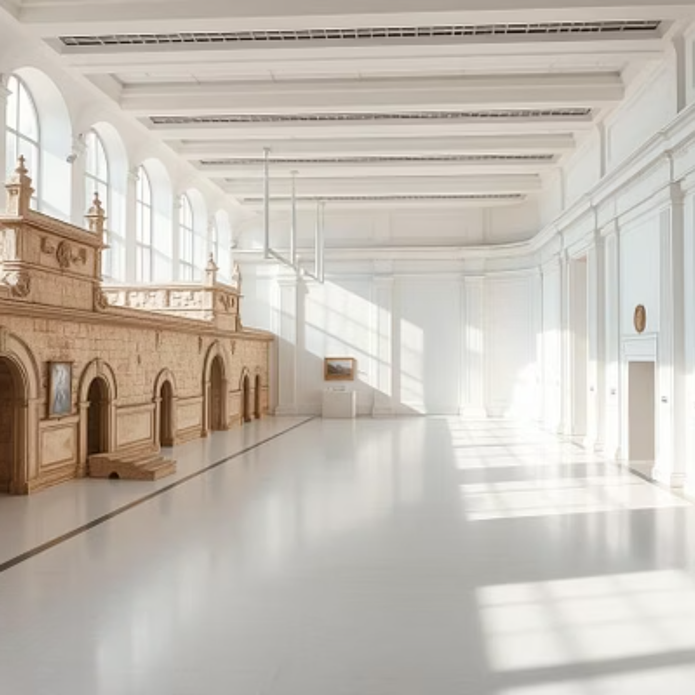
Что будет, если все забудут историю?
Забыть историю — значит потерять компас в настоящем и будущем. Это как пытаться строить дом без фундамента, не зная, что уже было создано и почему. История дает нам контекст, уроки и вдохновение, без которых мы рискуем повторить ошибки прошлого и не понять, кто мы есть на самом деле.

Slide 3



Slide 4





5 причин изучать историю
Не повторять ошибок прошлого
Понимать себя и культуру
Видеть взаимосвязи и развитие
История помогает нам осознать свою идентичность, понять, как формировались наши традиции, обычаи и ценности. Мы узнаем, откуда мы родом и что делает нас теми, кто мы есть.
Изучая прошлые конфликты, кризисы и их последствия, мы учимся избегать подобных ошибок в будущем. История — это величайший учитель, предостерегающий от необдуманных решений.
История показывает, как одни события влияли на другие, как развивались технологии, менялись общества и идеи. Мы начинаем понимать сложные причинно-следственные связи в мире.
Быть ответственным гражданином
Развивать критическое мышление
Знание истории своей страны и мира делает нас более осведомленными и ответственными гражданами, способными принимать активное участие в жизни общества.
Анализ исторических источников, сопоставление фактов и критическая оценка информации развивают важнейшие навыки мышления, которые пригодятся в любой сфере жизни.

Slide 5

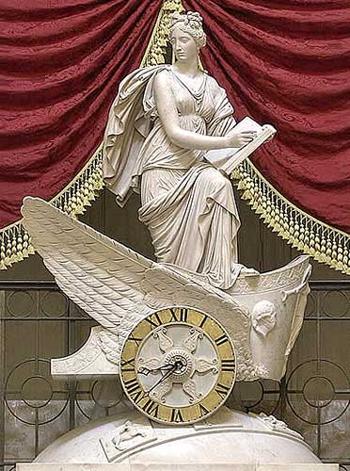
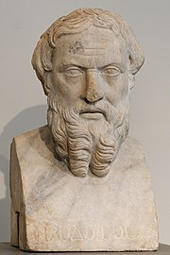
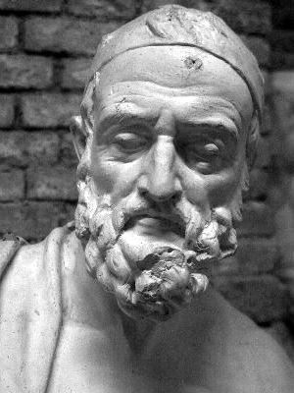
Отец истории
Геродот IV-V вв. до н.э
Полибий
Всеобщая история
II в. до н.э

Slide 6





Как работают историки?
Артефакт
Древний предмет, найденный археологами.
Археолог
Исследует и находит древние доказательства.
Летопись
Письменные записи о прошлых событиях.
Ученый
Анализирует все данные и делает выводы.
Учебник
Знания, собранные для будущих поколений.
Историки — настоящие детективы прошлого. Они собирают мельчайшие детали, исследуют артефакты, анализируют письменные источники, такие как летописи, и сопоставляют их с современными открытиями, чтобы воссоздать картину того, что произошло давным-давно. Этот процесс похож на собирание огромного пазла, где каждая часть имеет значение для понимания целого.

Slide 7



Функции истории
Познавательная
Воспитательная
Мировоззренческая
Историческая память( социальная)
Прогностическая
Стр. 7-8

Slide 8
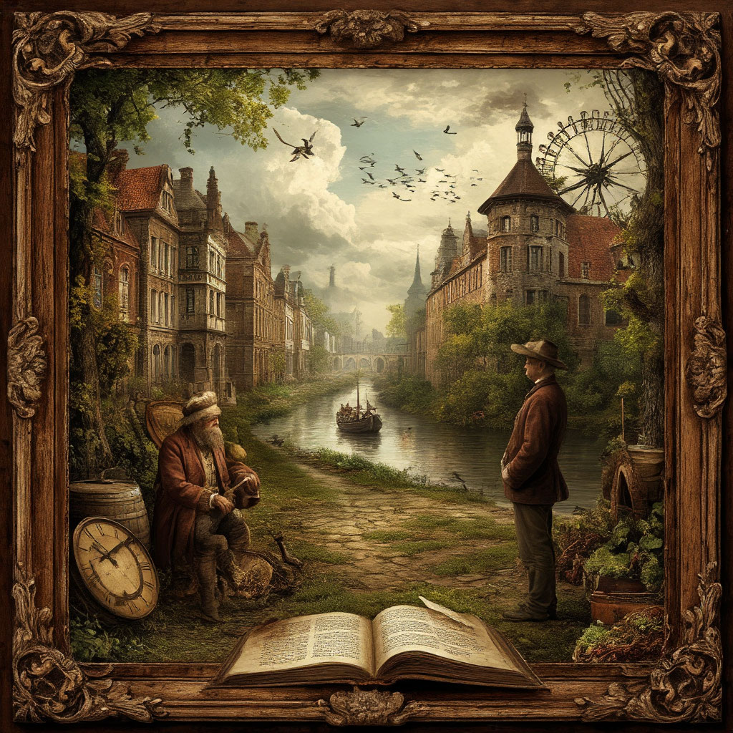

HISTORIA EST MAGISTRA VITAE
В чем смысл истории?
Кто творит историю?
стр . 11

Slide 9
Закономерности исторического развития
Ускорение развития
Неравномерность исторического развития
Историческая случайность

Slide 10
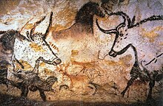
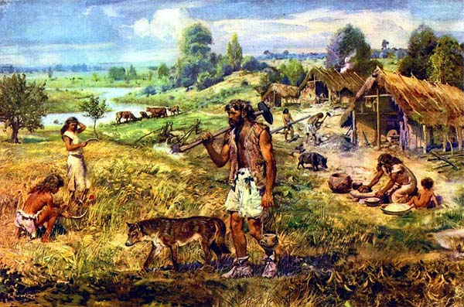
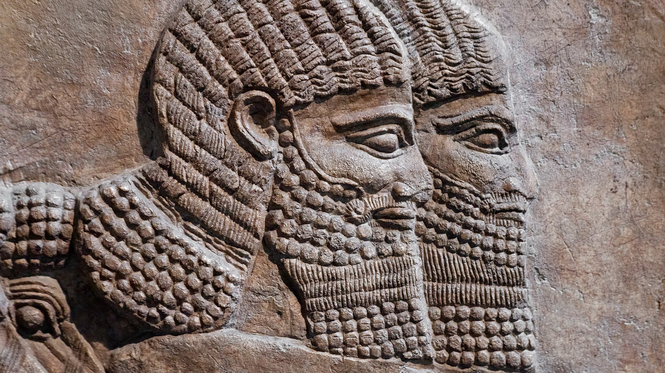
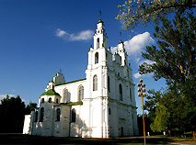
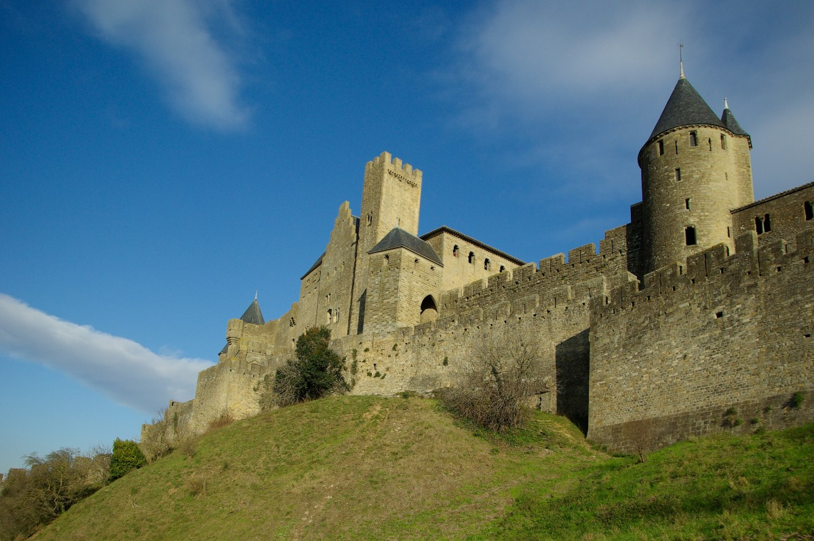
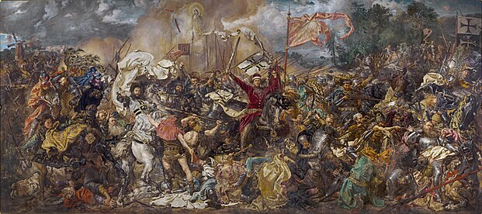
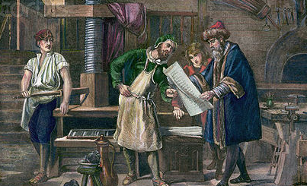
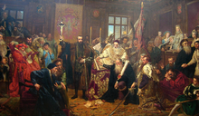

Что нас ждёт в этом году?
1
Беларусь в догосударственный период
Догосударственная история человечества
Особенности древнейших цивилизаций
Первые государства на территории Беларуси
2
Мир в эпоху средневековья
Беларусь в период Великого Княжества Литовского
3
4
Мир в период раннего нового времени
Беларусь в период раннего нового времени . Речь Посполитая
4
5
В этом году мы отправимся в увлекательное путешествие по истории Беларуси, от самых истоков до современности. Мы исследуем ключевые эпохи, познакомимся с выдающимися личностями и важнейшими событиями, которые сформировали нашу страну.

Slide 11

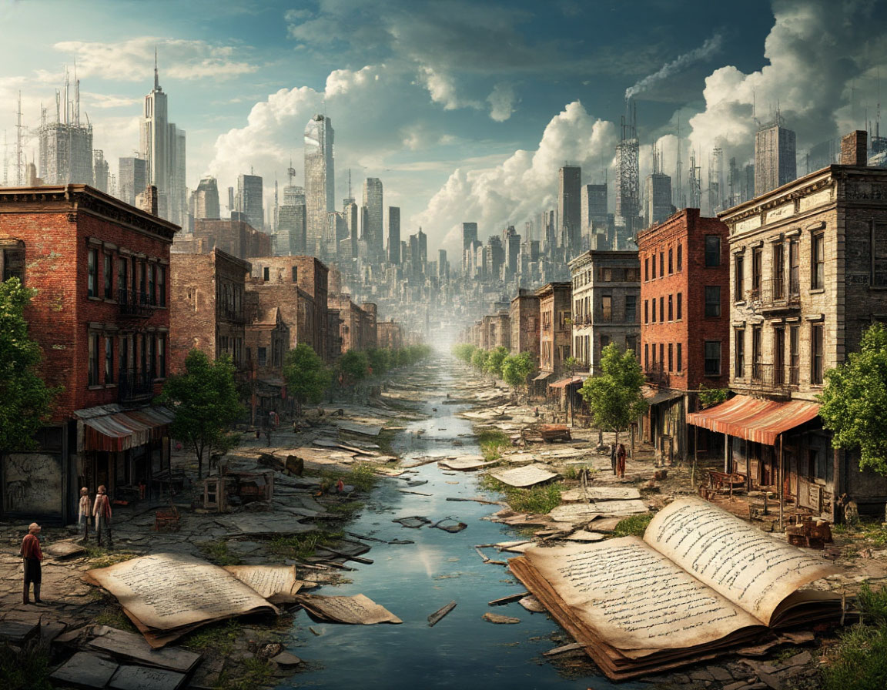
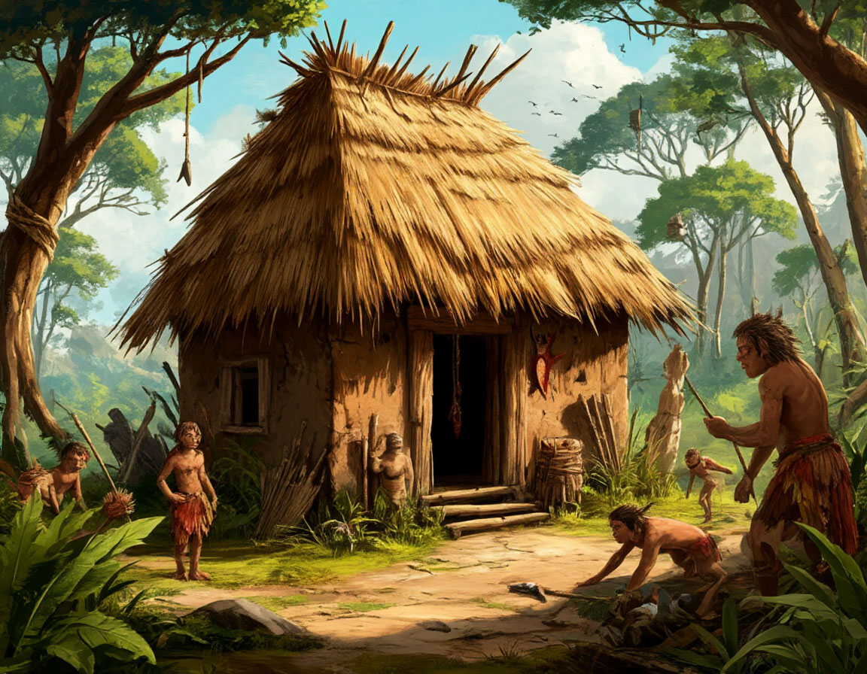
Цивилизация

Slide 12


Ваше домашнее задание
Стр. 6-15. , знать понятия. ? 4.5 стр 10 и ? 3.4 стр 15 отвечать устно

Slide 13
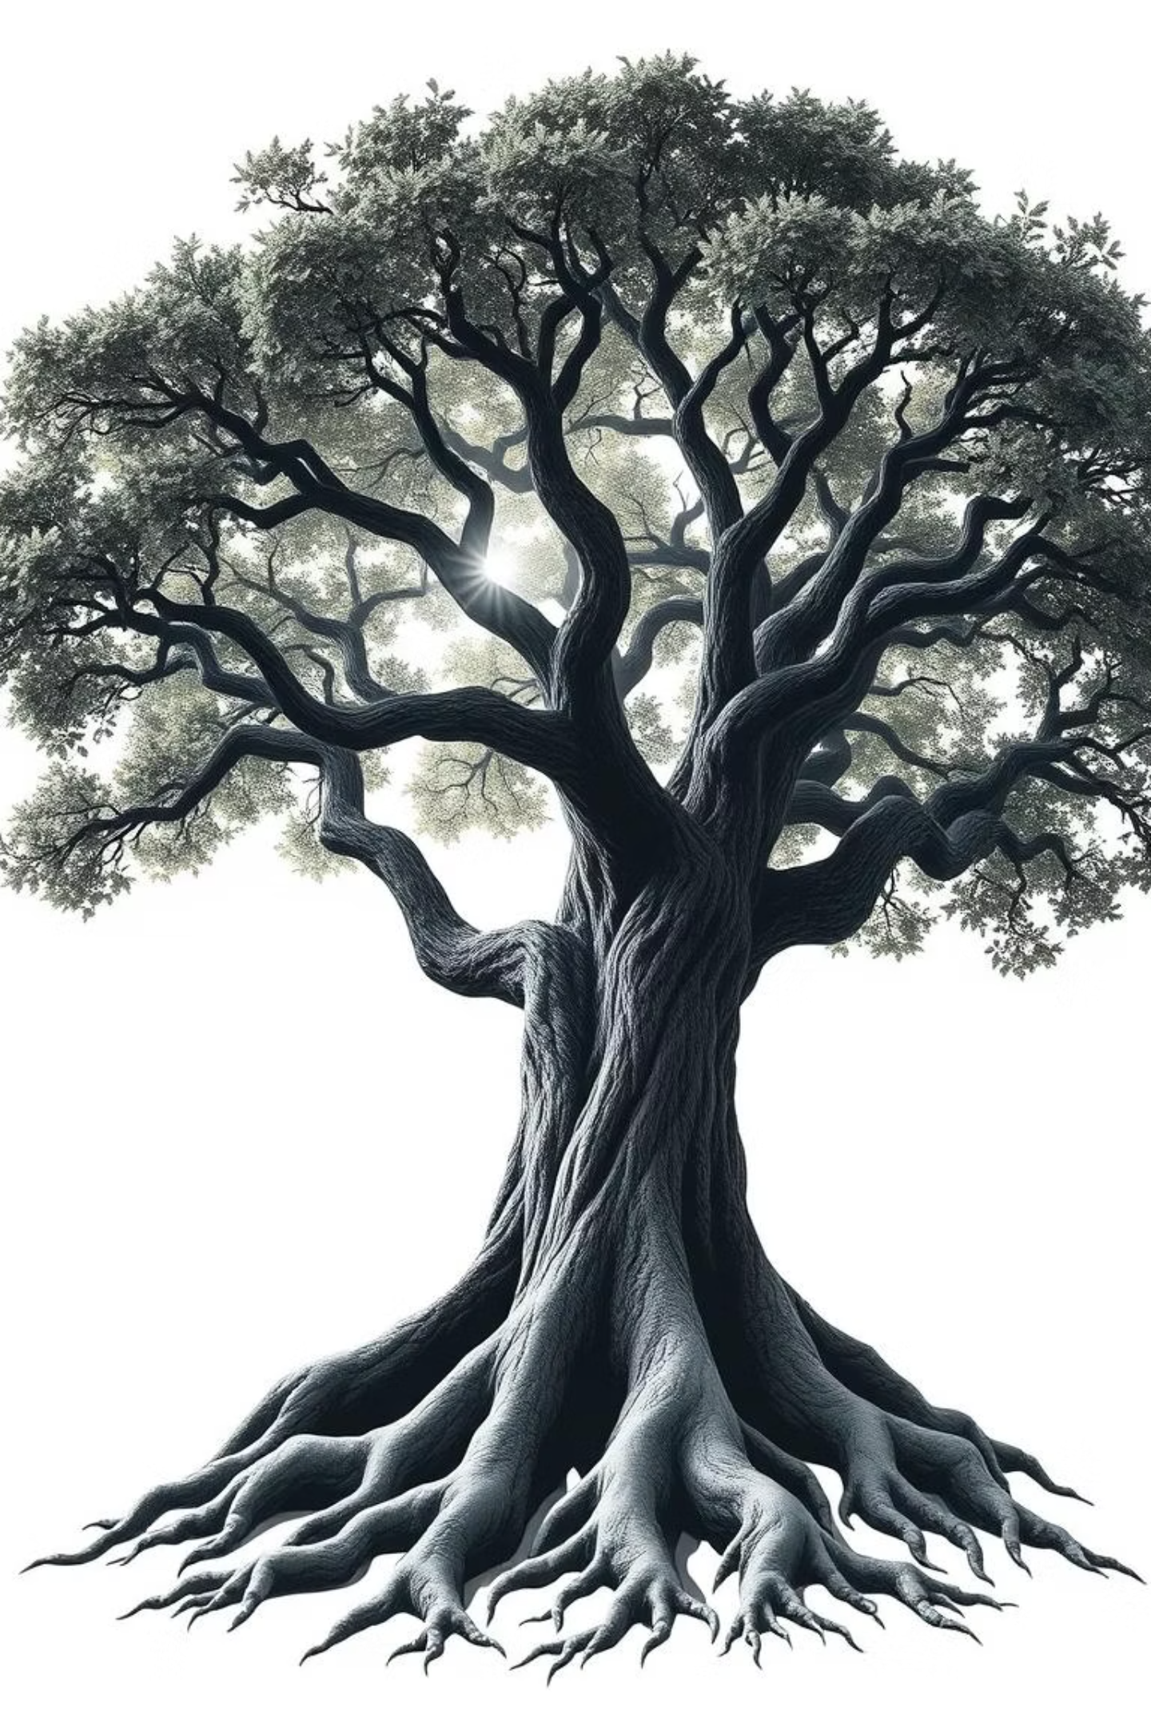
«Народ без истории —
как дерево без корней»
Почему корни важны
Эта мудрая цитата очень точно передает суть нашей сегодняшней темы. Как дерево не может расти и быть сильным без глубоких корней, так и народ не может развиваться, не зная своего прошлого.
История — это наши корни, которые питают нас знанием, мудростью и силой, позволяя нам стоять крепко и уверенно смотреть в будущее.

